Slide 1
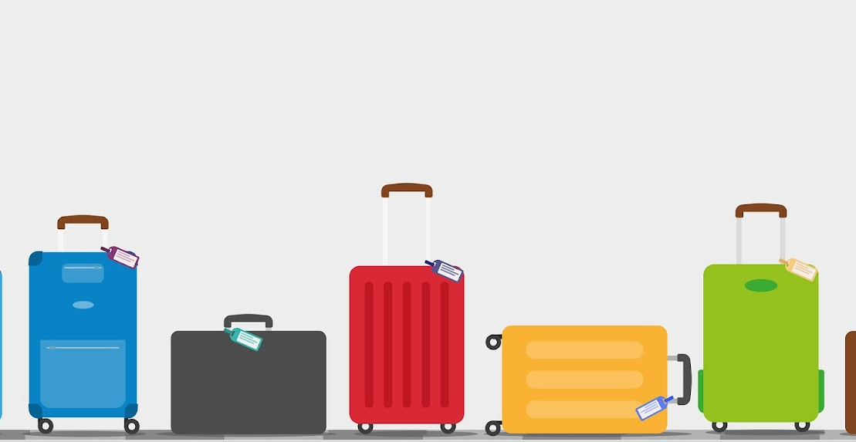
De drukste dag op
het vliegveld!

Slide 2
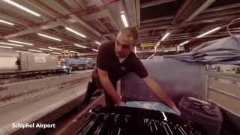

Slide 3
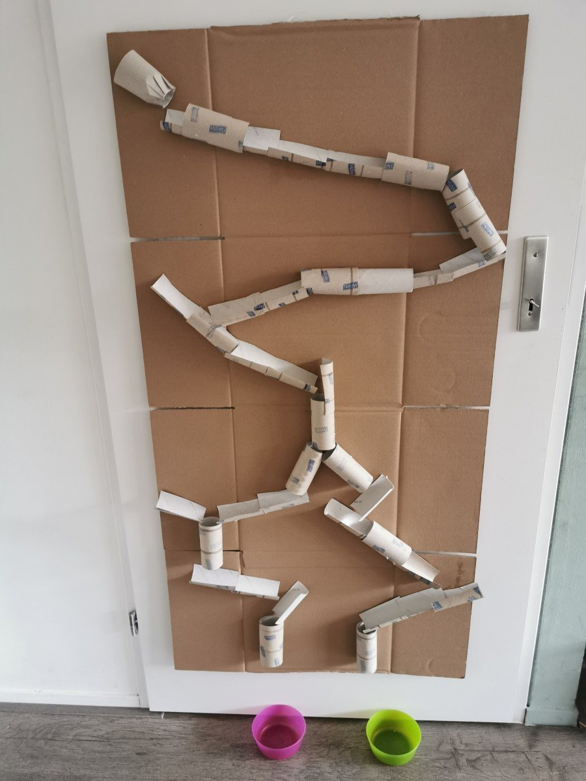
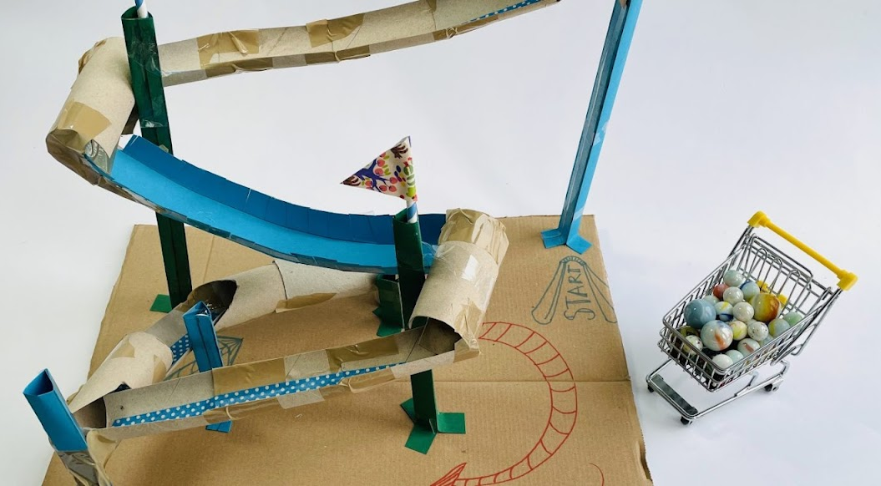
Een knikkerbaan!
Bronnen: allesoverspeelgoed.nl/hoe-maak-je-een-knikkerbaan, tetem.nl/kids/evenementen/kidslab-workshop-24-maart

Slide 4
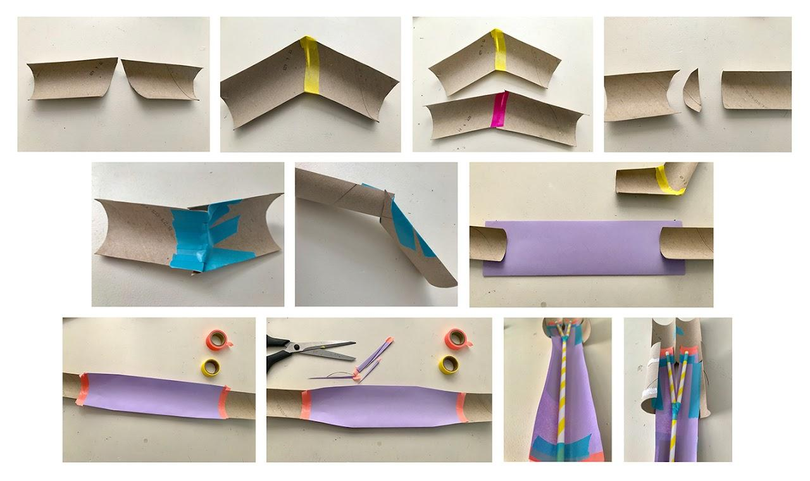
Zo maak je een knikkerbaan

Slide 5
Van A naar B

